Slide 1




PHÒNG GIÁO DỤC VÀ ĐÀO TẠO QUẬN LONG BIÊN
TRƯỜNG TIỂU HỌC PHÚC LỢI
KHOA HỌC 5
Dùng thuốc an toàn
Năm học 2022 - 2023

Slide 2
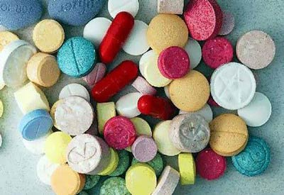
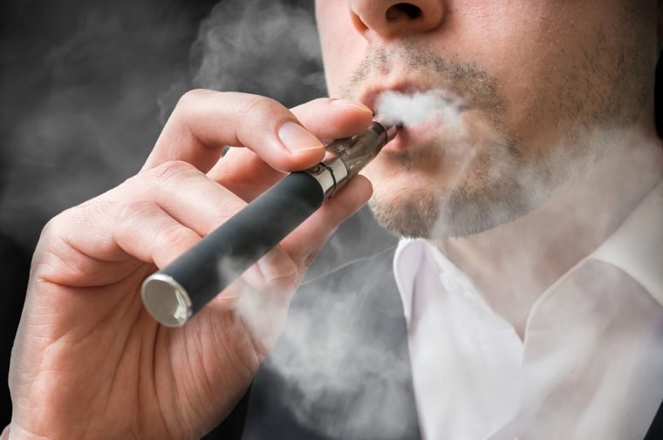

KHỞI ĐỘNG
HÃY NÊU TÊN VÀ TÁC HẠI CỦA CÁC CHẤT GÂY NGHIỆN DƯỚI ĐÂY

Slide 3
Nếu bạn rủ em hút thử thuốc lá, em sẽ làm gì?
Em sẽ từ chối và nêu tác hại của thuốc lá cho bạn nghe. Sau đó em khuyên bạn nên bỏ thuốc.

Slide 4
KHOA HỌC
DÙNG THUỐC AN TOÀN

Slide 5

YÊU CẦU CẦN ĐẠT
Nhận thức được sự cần thiết phải dùng thuốc an toàn.
Xác định khi nào nên dùng thuốc.
Những điểm cần chú ý khi dùng thuốc và khi mua thuốc.

Slide 6
KHÁM PHÁ

Slide 7
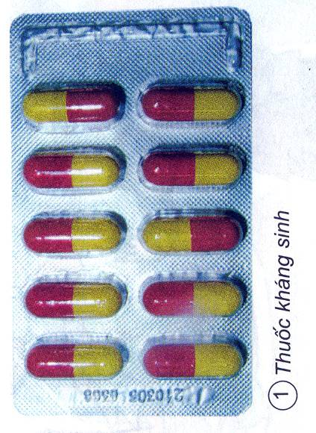
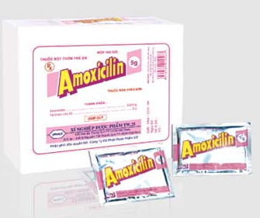
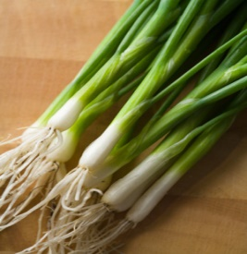
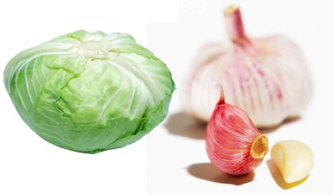
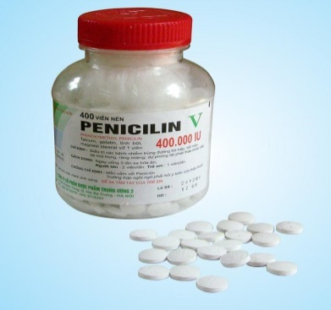
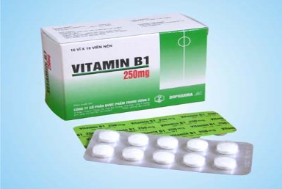

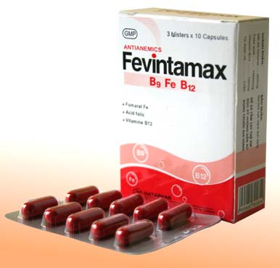
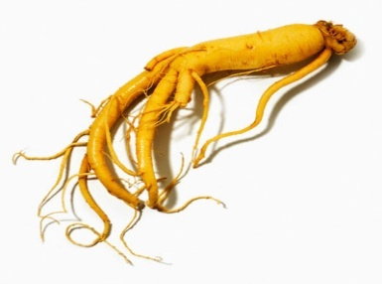
Giới thiệu một số loại thuốc
1. Thuốc kháng sinh
Penicilin
Amocilin
Tetracilin
Kháng sinh tự nhiên
2. Thuốc bổ dưưỡng, hỗ trợ chữa bệnh
Vitamin B1
Vitamin C
Bổ máu
Thuốc bổ nhân sâm

Slide 8
Em đã dùng thuốc bao giờ chưa và dùng trong trường hợp nào?

Slide 9
Khi có bệnh, chúng ta cần dùng thuốc để chữa trị. Tuy nhiên nếu dùng thuốc không đúng có thể làm bệnh nặng hơn, thậm chí có thể gây chết người.

Slide 10
THỰC HÀNH

Slide 11

Nối câu trả lời tương ứng với từng câu hỏi.

Slide 12
a/- Tuân theo sự chỉ định của bác sĩ ;
- Phải biết tất cả những rủi ro khi sử dụng thuốc đó;
- Phải ngừng thuốc nếu bệnh nhân không giảm hoặc bị dị ứng
1. Chỉ nên dùng thuốc khi nào ?
2. Sử dụng thuốc sai nguy hiểm như thế nào ?
b/- Đọc kỹ thông tin in trên vỏ đựng và bản hướng dẫn kèm theo để biết hạn sử dụng, nơi sản xuất, tác dụng và cách sử dụng.
3. Khi phải dùng thuốc đặc biệt là thuốc kháng sinh ta phải làm gì?
c/- Không chữa đưược bệnh, ngược lại làm cho bệnh nặng hơn hoặc dẫn đến chết
d/ - Khi thật sự cần thiết ;
- Khi biét chắc cách dùng , liều lượng dùng;
- Khi biết nơi sản xuất, hạn sử dụng và tác dụng phụ của thuốc nếu có
4. Khi mua thuốc chúng ta cần lưu ý gì ?

Slide 13
a/- Tuân theo sự chỉ định của bác sĩ ;
- Phải biết tất cả những rủi ro khi sử dụng thuốc đó;
- Phải ngừng thuốc nếu bệnh nhân không giảm hoặc bị dị ứng
1. Chỉ nên dùng thuốc khi nào ?
2. Sử dụng thuốc sai nguy hiểm như thế nào ?
b/- Đọc kỹ thông tin in trên vỏ đựng và bản hướng dẫn kèm theo để biết hạn sử dụng, nơi sản xuất, tác dụng và cách sử dụng.
3. Khi phải dùng thuốc đặc biệt là thuốc kháng sinh ta phải làm gì?
c/- Không chữa được bệnh, ngược lại làm cho bệnh nặng hơn hoặc dẫn đến chết
d/ - Khi thật sự cần thiết ;
- Khi biét chắc cách dùng , liều lượng dùng;
- Khi biết nơi sản xuất, hạn sử dụng và tác dụng phụ của thuốc nếu có
4. Khi mua thuốc chúng ta cần lưu ý gì ?

Slide 14
Chỉ dùng thuốc khi thật cần thiết, dùng đúng thuốc, đúng cách và đúng liều lượng. Cần dùng thuốc theo chỉ định của bác sĩ, đặc biệt là thuốc kháng sinh.
Khi mua thuốc cần đọc kĩ thông tin trên vỏ đựng và bản hướng dẫn kèm theo (nếu có) để biết hạn sử dụng, nơi sản xuất, tác dụng và cách dùng thuốc.
Để tránh ngộ độc thuốc, em không được uống thuốc khi không có chỉ định của bác sĩ và sự giám sát của bố mẹ.

Slide 15
VẬN DỤNG

Slide 16
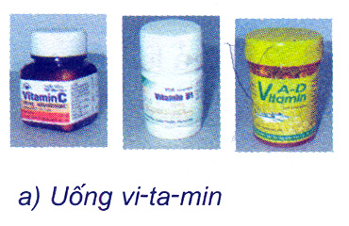
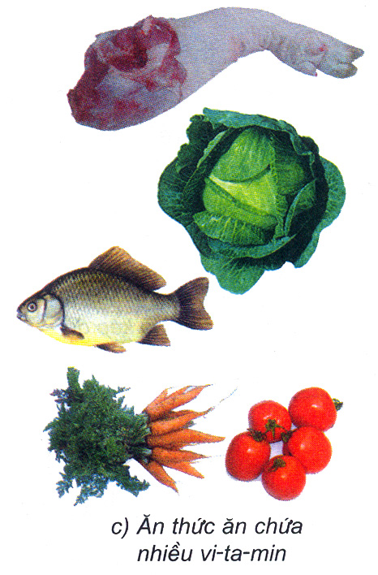
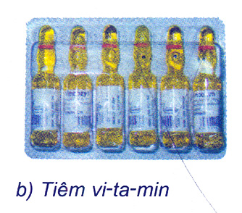
Trò chơi
Lựa chọn theo thứ tự ưu tiên
1. Để cung cấp vi-ta-min cho cơ thể bạn chọn cách nào dưới đây? Hãy sắp xếp theo thứ tự ưu tiên
c/ Ăn thức ăn chứa nhiều vi-ta min.
a/ Uống vi-ta-min
b/ Tiêm vi -ta-min
2. Để phòng bệnh còi xương cho trẻ, bạn chọn cách nào dưới đây? Hãy sắp xếp theo thứ tự ưưu tiên
a/ Tiêm can-xi
b/ Uống can-xi và vi-ta-min D
c/ Ăn phối hợp nhiều loại thức ăn có chứa can-xi và vi-ta-min D
c/ Ăn phối hợp nhiều loại thức ăn có chứa can-xi và vi-ta-min D
b/ Uống can-xi và vi-ta-min D
a/ Tiêm can-xi

Slide 17
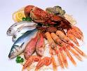
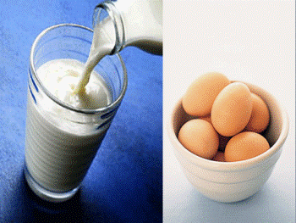
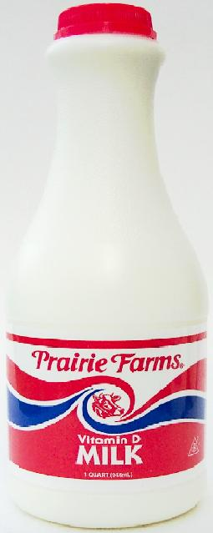


Các thức ăn có chứa can-xi và vi-ta-min D
Các loại hải sản
Các loại trứng và sữa
Sữa vi-ta-min D
Các loại rau, củ ,quả
Notes:
- Gọi HS nêu theo từng ảnh.

Slide 18
Bác sĩ chỉ dẫn
Chỉ dùng thuốc khi thật cần thiết, dùng đúng thuốc, đúng cách và đúng liều lưượng. Cần dùng thuốc theo chỉ định của bác sĩ, đặc biệt là thuốc kháng sinh.
Khi mua thuốc cần đọc kỹ thông tin in trên vỏ đựng và bản hưướng dẫn kèm theo (nếu có) để biết hạn sử dụng, nơi sản xuất, tác dụng và cách dùng thuốc

Slide 19

CHÀO TẠM BIỆT,
CHÚC CÁC EM HỌC GIỎI, CHĂM NGOAN

